Slide 1
CSE URP CFD Study homework_저널분석
2024145082 이윤우

Slide 2
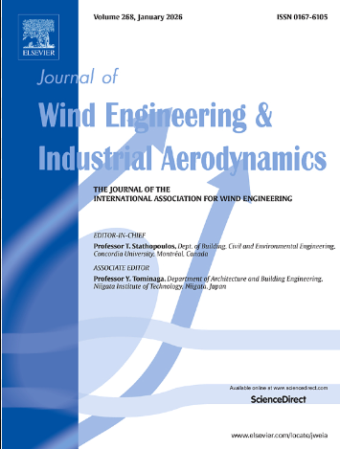
저널
Journal of Wind Engineering and Industrial Aerodynamics
CFD 기반 해석 + 물리적 해석 중심 설명
유체 방정식이 차량 설계에 어떠한 영향을 미치는지 알 수 있음

Slide 3
분석 결과
창간일: 1975년(Journal of Industrial Aerodynamics)
발행주기: 월간

Slide 4
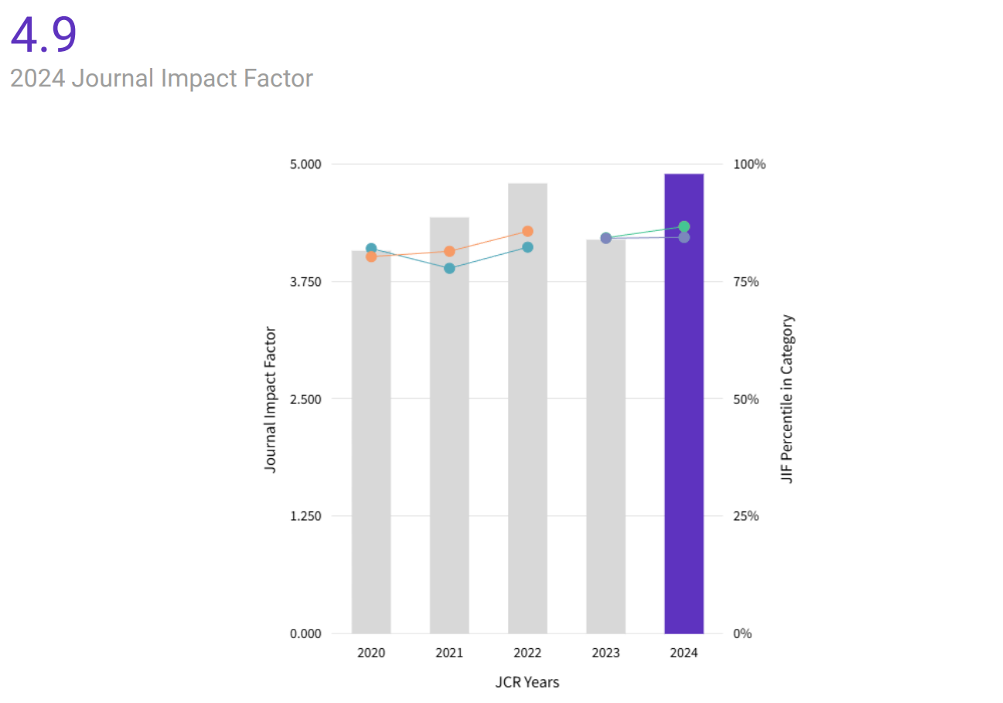
분석 결과
최근 5년간 Impact Factor: 4.1(2020)/4.4(2021)/4.8(2022)/4.2(2023)/4.9(2024)
상당히 영향력 있는 중위권 이상 저널
* Impact factor: 이 저널에 실린 논문들이 평균적으로 얼마나 많이 인용되는가를 수치적으로 나타냄

Slide 5
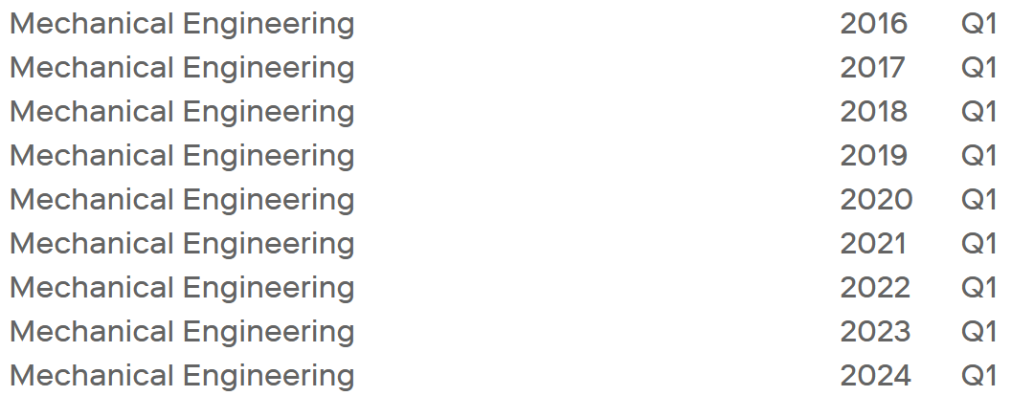
분석 결과
Quartile: 수년간 Mechanical Engineering 분야에서 Q1 유지
Q1은 상위 25%로 해당 분야에서 최상위 저널
* Quartile: 같은 분야 저널들 중에서 이 저널이 어느 위치에 있는가

Slide 6
분석 결과
H-Index: 144 -> 144편의 논문이 각각 최소 144번 이상 인용된 상태
H-Index: 논문 수와 인용 수 동시에 반영하는 지표
주요 키워드: wind engineering, wind effects, aeroelasticity, aerodynamic, Computational wind engineering
-> Most popular 논문에서 공통적으로 나타나는 키워드로 선정

Slide 7
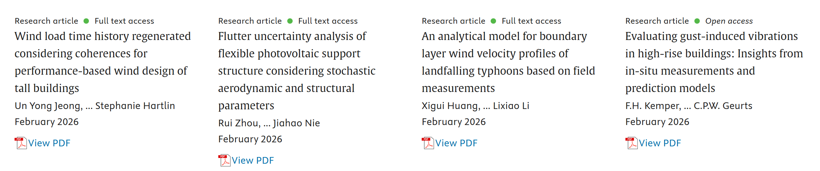
분석 결과
최근호 논문 리스트
비정상·확률적 유체 흐름의 물리적 특성을 먼저 규명하고, 그 결과를 구조물의 성능기반 설계에 직접 연결하는 방향의 연구가 주를 이룸
Wind load time history regenerated considering coherences for performance-based wind design of tall buildings
Flutter uncertainty analysis of flexible photovoltaic support structure considering stochastic aerodynamic and structural parameters
An analytical model for boundary layer wind velocity profiles of landfalling typhoons based on field measurements
Evaluating gust-induced vibrations in high-rise buildings: Insights from in-situ measurements and prediction models
Wind tunnel investigation of aerodynamic interactions between twin high-rise buildings connected by a skybridge at varying installation heights

Slide 8
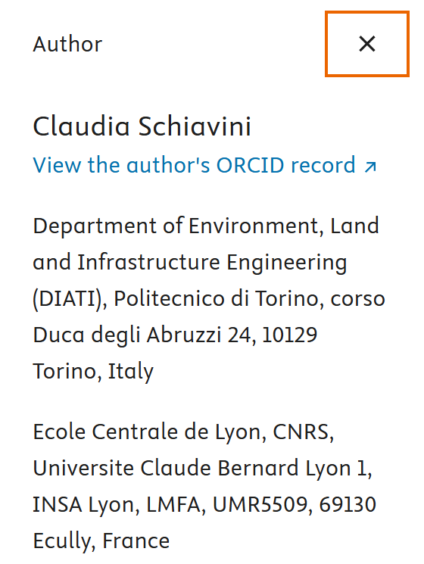

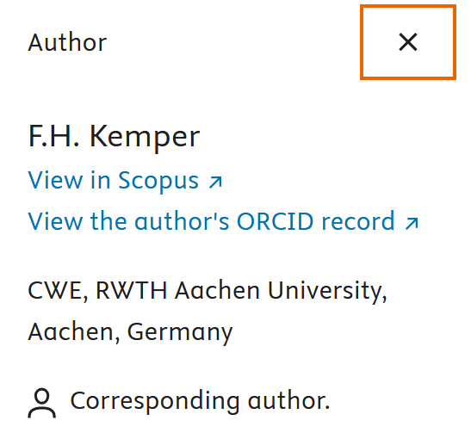

분석 결과
주요 저자 및 기관: 유럽과 중국을 중심으로 다양한 국가의 연구기관이 활발히 참여
다양한 저자로 인해 특정 저자를 주요 저자로 선정할 수 없었음
하지만 저자들의 나라를 중심으로 파악해본 결과 유럽과 중국의 저자들의 논문이 활발히 게재 되어있는 것을 확인할 수 있었음

Slide 9
분석 결과
제출 양식
File format: PDF가 아닌 Word(.doc/.docx) 또는 LaTeX(.tex) 형식의 편집 가능한 원본 파일을 제출
Title page: Article title, Author names, Affiliations, Corresponding author, Present/Permanent address 기재
Abstract: 250단어 이내의 독립적인 초록 작성
Keyword: 1~7개의 키워드 영어로 제공
Highlights: 논문의 핵심 성과를 요약한 3~5개의 하이라이트 항목 제출 -> 이 논문이 왜 중요한가를 한눈에 볼 수 있음
Graphical Abstract: 논문 내용을 시각적으로 요약한 그래픽 초록 제출을 권장 -> 유체–구조 상호작용을 그림으로 설명
Units, classifications codes and nomenclature: SI
Math formulae: 편집가능한 텍스트 형태
Tables: 편집가능한 텍스트 형태
Figures, images and artwork: 원고와 함께 별도의 파일로
Generative AI and Figures, Images and Artwork: 그림·이미지 제작 시 생성형 AI 사용을 허용하되, Elsevier의 생성형 AI 정책 준수를 요구
Supplementary material: 연구를 보완하는 부록 자료 제출을 권장
Video: 링크나 파일로 제출
Research data: 연구 데이터의 저장과 공유를 장려
Data statement: 연구 데이터의 이용 가능 여부 명시
Reference: 숫자형 인용 방식을 사용하며 DOI·데이터 인용

Slide 10
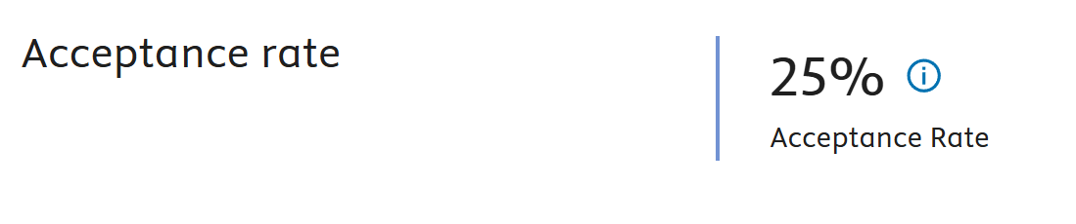
분석 결과
평균 심사기간(Submission to decision after review): 113 days(약 3~4개월)
게재율: 25%
게재료: APC: USD 4,030 (Open Access only); Subscription option is free for authors
* Open access일 때는 4030$, subscription일 때는 free

Slide 11
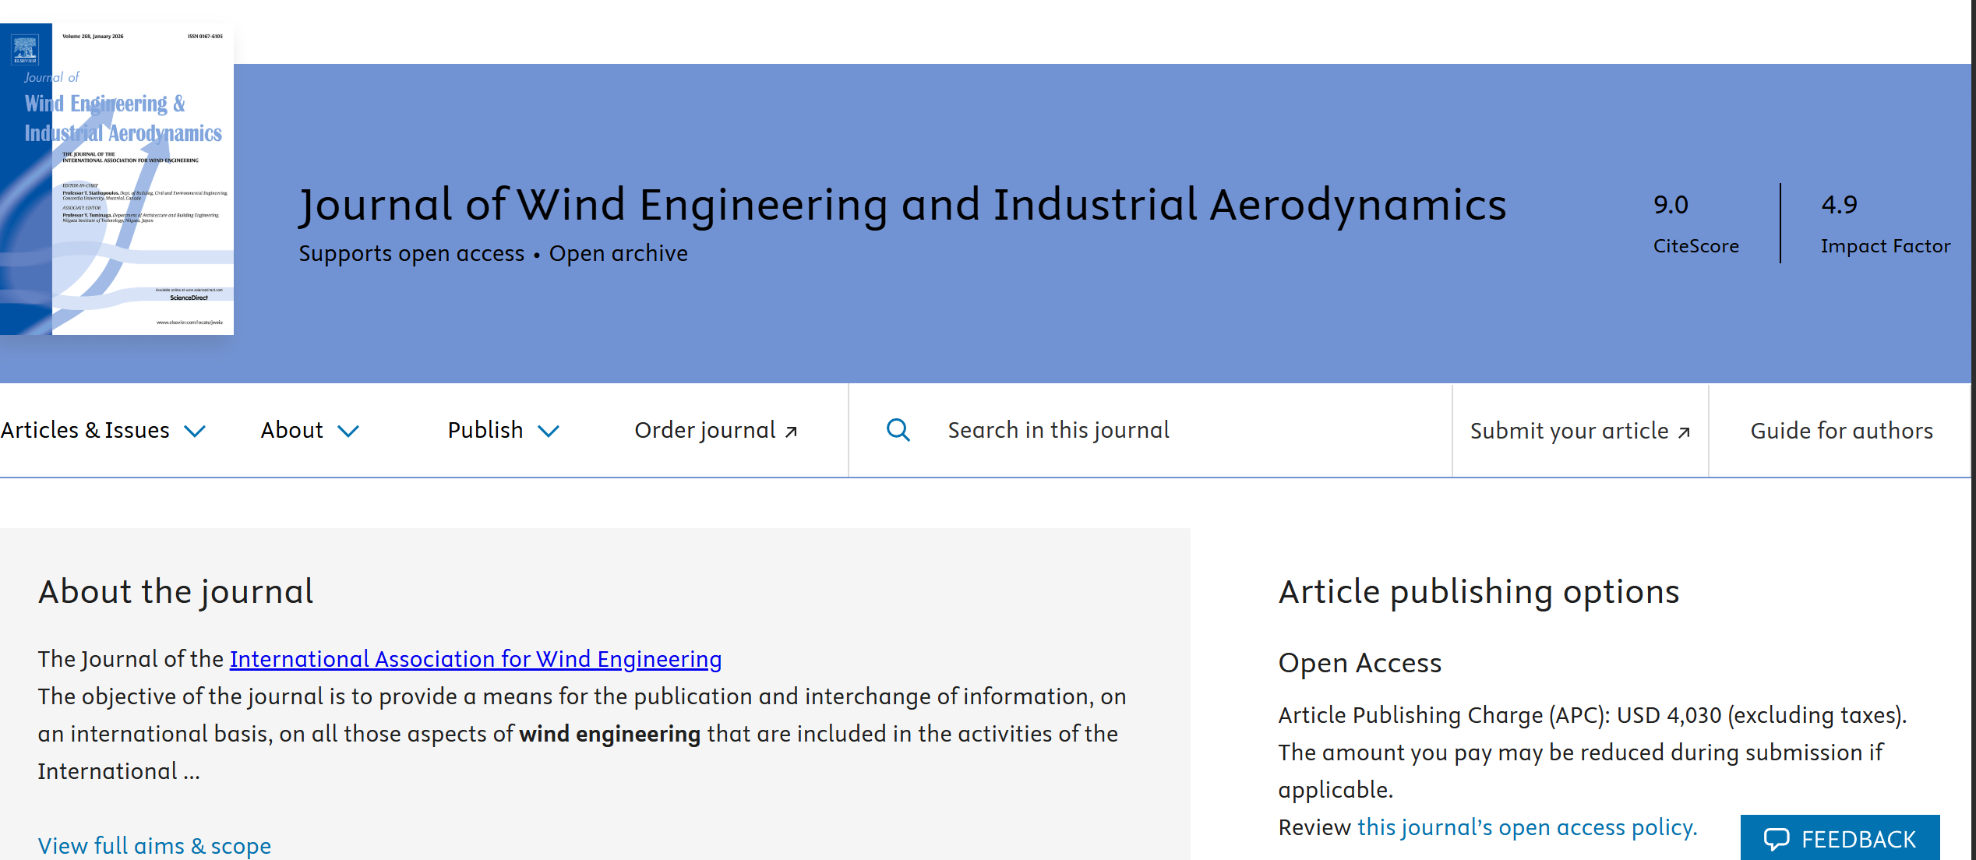
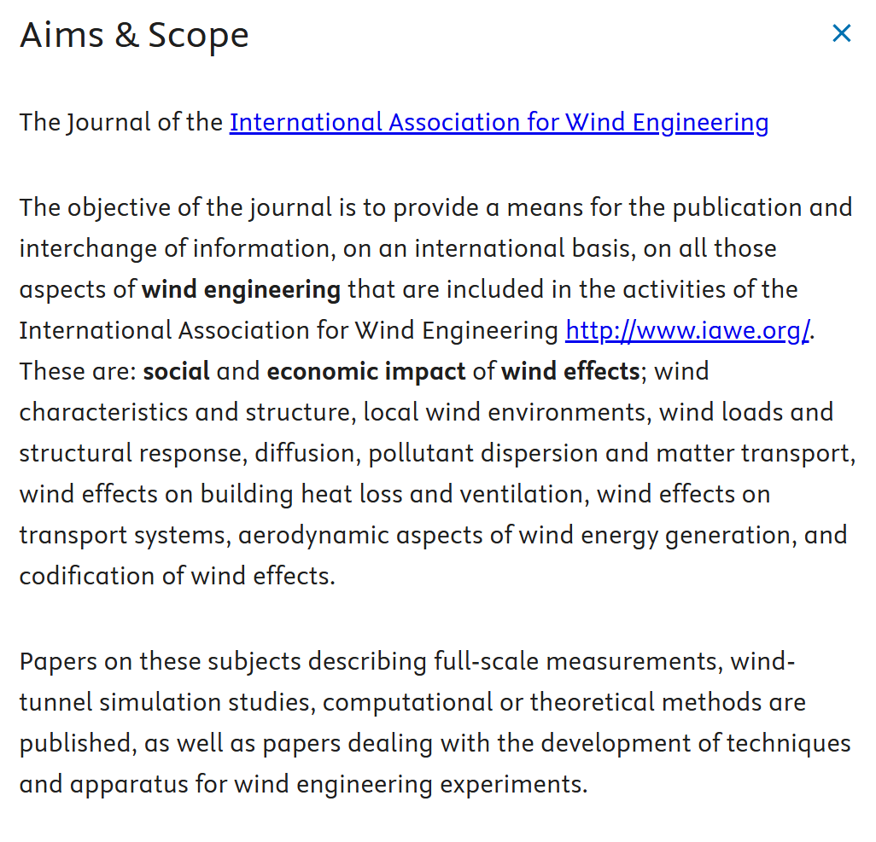
분석 결과
저널 구성
풍공학 및 공기역학을 중심으로 한 정량적 연구논문 게재(바람의 특성과 구조, 풍하중과 구조물의 응답, 공기역학적 측면…)
실험 및 수치해석 기반 연구
실물 규모 실측 연구, 풍동 실험 연구, 전산 해석 또는 이론적 방법을 다룬 논문 게재
풍공학 실험을 위한 기법 및 실험 장치의 개발을 다룬 논문

Slide 12
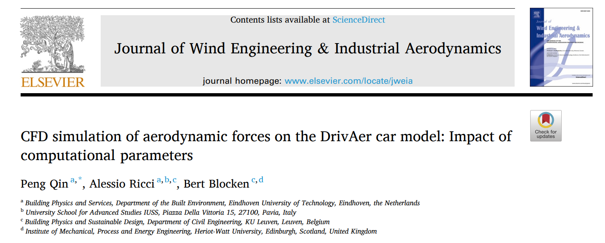
분석 결과
CFD simulation of aerodynamic forces on the DrivAer car model: Impact of computational parameters
Abstract: 무엇을 바꿨는지/무엇을 비교했는지/결론 방향
Introduction: 왜 DrivAer 모델 사용/기존 연구의 문제점
Geometry & Computational Setup: 계산 조건을 체계적으로 변화시키며 비교할 수 있도록 설정
Results: 항력·양력 등 공력 계수가 어떻게 수렴하거나 민감하게 변하는지의 추세를 제시
Discussion: 저자의 논리 따라가며 읽기 -> 유동 구조 변화와 수치 모델링 선택이 왜 이런 결과 차이를 만드는지 해석
Conclusions: 논문 한줄로 요약 -> 자동차 공력 CFD 해석에서 계산 조건 선택이 결과에 미치는 영향을 체계적으로 분석한 연구

Slide 13


분석 결과
주요 아카이브: ScienceDirect, Web of Science

Slide 14
출처
Clarivate, Journal Citation Reports (2024)
ScienceDirect, Journal of Wind Engineering and Industrial Aerodynamics, Journal Metrics (2024).

